Slide 1
Базина Олеся Витальевна
Учитель начальных классов
МОУ СОШ № 4
«Центр образования»

Slide 2
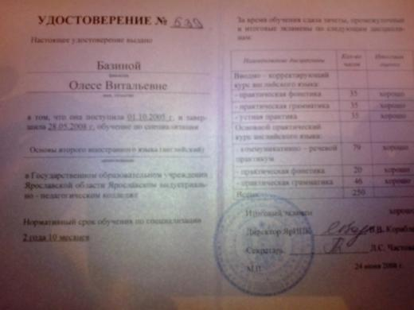
Закончила Ярославский индустриальный
педагогический колледж ЯрИПК
Получила специальность учитель иностранного
языка в средней школе (немецкий)
Педагогический стаж – 3 года
Знание ПК на высоком уровне
Знание английского и немецкого языка

Slide 3
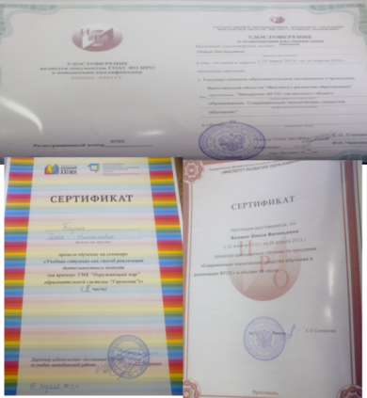
Портфолио
2013 - 2014
Курсы:
Введение ФГОС начального общего образования. Современные технические средства обучения.
Современные технические средства обучения в реализации ФГОС.
Формирование культуры здоровья как основа для реализации требований ФГОС
Деятельностный подход в образовании. Накопительная система оценки, и многие другие.
Открытый урок по теме: Главная мысль произведения. Звукозапись как приём характеристики героя. Г. Сапгир «Про медведя»
Систематическое посещение районных семинаров, открытых уроков

Slide 4
МО учителей МОУ СОШ №4
«Центр образования»
Тема МО: Технология формирования типа правильной читательской деятельности
Моя тема: Деятельностный подход на уроках литературного чтения
Наставник:
Смирнова Ольга Дмитриевна,
учитель начальных классов
(руководитель ШМО)

Slide 5
Задачи
Цель методической темы
Сформировать потребности в осуществлении творческого преобразования учебного материала с целью овладения новыми знаниями
Сформировать умение учиться
Развивать познавательную и творческую активность
Живое осмысление прочитанного,
овладение содержанием предмета

Slide 6
Системно-деятельностный подход
Включение детей в деятельность
Прохождение всех необходимых этапов усвоения понятий
Учебные действия детей – на этапе «открытия» нового знания
Формирование самоконтроля и самооценки
Создание благоприятных условий

Slide 7
Основные различия
Традиционное обучение | Инновационное обучение, системно-деятельностный подход
1) принцип доступности 2) учащийся выступает в роли объекта ПД 3) усвоение определенной суммы знаний 4) обыденное мышление, эмпирический способ познания 5) решение конкретно-практических задач 6) формирование индивида | 1) зона ближайшего развития 2) учащийся - субъект собственной учебной деятельности 3) усвоение способов познания 4) теоретическое мышление и теоретический способ познания 5) главное - учебные задачи 6) формирование личности, способной к самостоятельной творческой деятельности

Slide 8
Упражнения на развитие оперативного поля чтения
и памяти
Игра «Слова»
Игра «Кто больше запомнит»
Чтение и воспроизведение
(что запомнил) «пирамидок»
Написание зрительных диктантов

Slide 9
Упражнения на внимание
Деление трудного слова на более лёгкие: приободрился – ободрился – бодрый
сельскохозяйственный – хозяйственный – сельское хозяйство
Чтение «Кто играет в прятки?»

Slide 10
Упражнения на скорость чтения
«Губы»
«Угадай»
«Финиш»

Slide 11
Упражнения на отработку навыка чтения
Многократное чтение
Жужжащее чтение
Чтение вслух по «цепочке»
Комментированное чтение
Чтение за диктором
Чтение в паре с товарищем
Чтение с отрывом взгляда от текста
Чтение молча, и др.

Slide 12
Выполнение исследовательских заданий
Карточка 1 З а д а н и я Прочитайте эпизод … Ответьте на следующие вопросы… Найдите доказательства в тексте на поставленные вопросы. Найдите слова и выражения, с помощью которых автор описывает… Сформулируйте вывод и приведите доказательства. | Карточка 2 З а д а н и я 1) Перечитайте текст и найдите эпизоды-описания в рассказе. 2) Ответьте на вопросы… 3) Найдите доказательства в тексте на поставленные вопросы. 4) Сделайте вывод о том, для чего автор вставляет в рассказ эпизоды описательного характера. Приведите доказательства.

Slide 13
№1
Прочитай скороговорку, обращая внимание
на подчёркнутые буквы
УмелезайпенолкижгшорпБуроебыпрозавукбодроеледоапрлидломисзуолейжбыжбю.
№2
Прочитай предложение с разной интонацией
Солнце светит, солнце сияет – вся природа оживает.
Солнце светит, солнце сияет – вся природа оживает.
Солнце светит, солнце сияет – вся природа оживает.

Slide 14
Объяснялки
забава | проказник
находка | найденная вещь
овраг | глубокая длинная впадина на поверхности земли
черепок | маленькое блюдце из глины
смутился | растерялся

Slide 15
Задание: заполни таблицу
Автор | Произведение
Я. Тайц | Телефон
К. Чуковский | Лучший друг
Ю. Ермолаев | Волк
В. Берестов | В магазине игрушек

Slide 16
Деятельностный подход
анализировать учебный материал, сравнивать, устанавливать отражённую в нём логику
размышлять, формулировать, доказывать, не бояться высказывать свою точку зрения
формировать умение самоконтроля

Slide 17
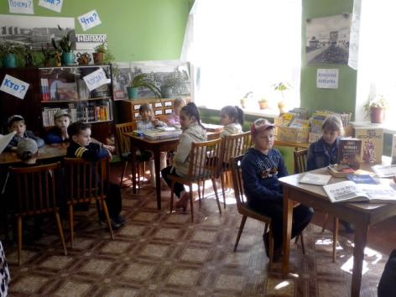
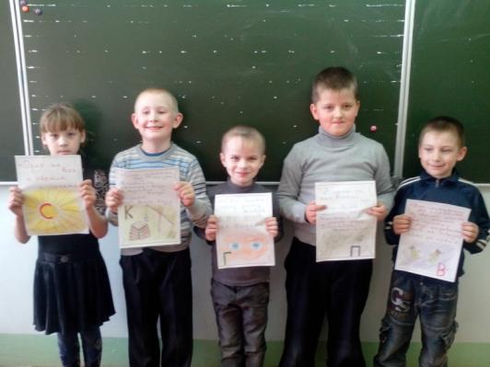
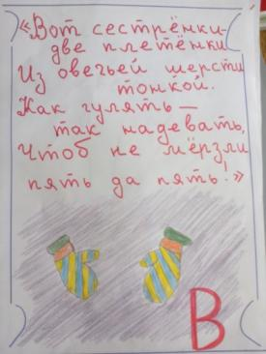
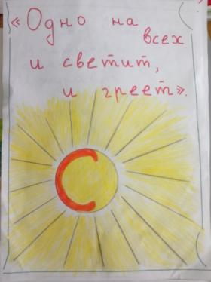
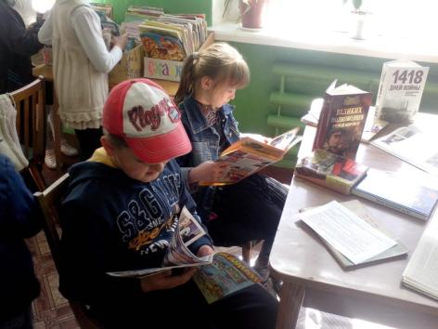
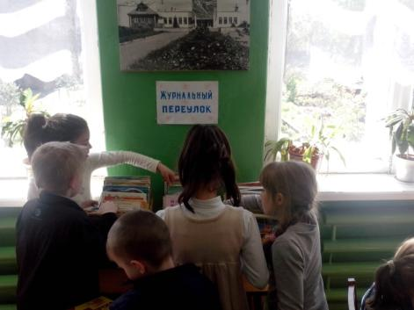
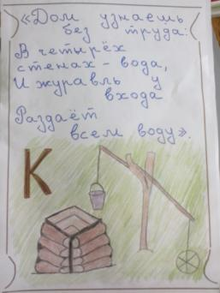
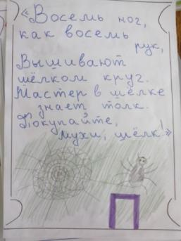
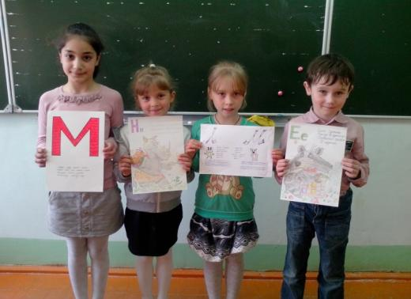
Любовь к чтению
Проект
«Азбука загадок»

Slide 18
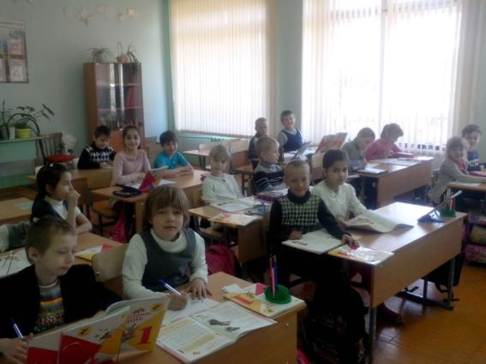
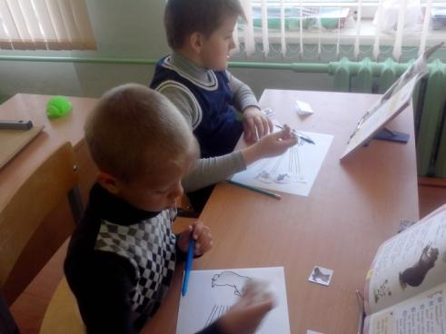
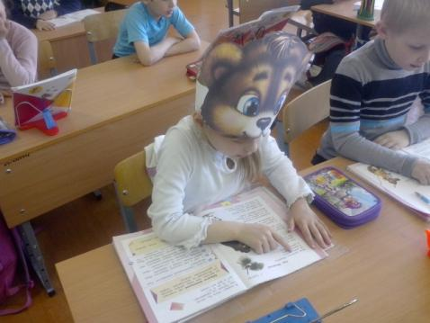
МОНИТОРИНГ
Открытый урок
Г. Сапгир «Про медведя»

Slide 19
«Без чтения нет настоящего образования, нет, и не может быть ни вкуса, ни слога, ни многосторонней шири понимания»
А. Герцен
«Нельзя быть счастливым, не умея читать. Тот, кому недоступно искусство чтения, – невоспитанный человек, нравственный невежда»
В.А.Сухомлинский
Спасибо за внимание!

